Slide 1
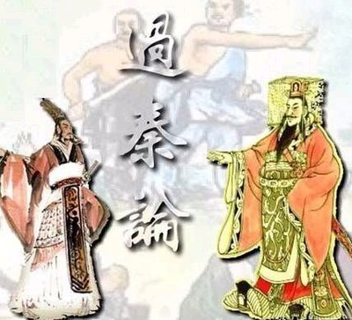

Slide 2
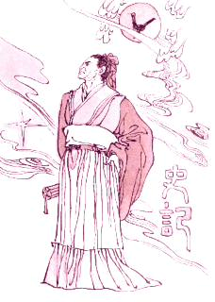
贾谊（前200—前168）
西汉洛阳人，西汉杰出的政论家、文学家。18岁时以文才显名，20岁被汉文帝刘恒召为博士，不久迁太中大夫，参与政事，颇受器重。后因提议改革政治，遭权贵嫉妒、毁谤，贬为长沙王太傅。转任梁怀王太傅。梁怀王坠马而死，他“自伤为傅无状”，一年后也忧郁而死，年仅33岁。世称贾生,贾太傅,贾长沙。与屈原合称“屈贾”。

Slide 3
贾生 李商隐
宣室求贤访逐臣， 贾生才调更无伦。 可怜夜半虚前席， 不问苍生问鬼神。
翻译：汉文帝在宣室求问被贬谪的贤臣，贾谊的才华和格调更是无可比伦。谈至深夜汉文帝挪动双膝靠近他，可惜他不垂询民生却是穷究鬼神。
解析：这是一首托古讽时诗，意在借贾谊的遭遇，抒写诗人怀才不遇的感慨。诗选取汉文帝宣室召见贾谊，夜半倾谈的情节，写文帝不能识贤，任贤；揭露了晚唐皇帝服药求仙，荒于政事，不能任贤，不顾民生的昏庸特性。

Slide 4
长沙过贾谊宅
（唐）刘长卿
三年谪宦此栖迟， 万古惟留楚客悲。
秋草独寻人去后， 寒林空见日斜时。
汉文有道恩犹薄， 湘水无情吊岂知。
寂寂江山摇落处， 怜君何事到天涯。
【诗文解释】
被贬职在这里居住了三年，但留给楚客的悲伤却是长久的。独自在秋草中寻找人迹，寒林中只看见夕阳西斜。汉文帝虽然是位有道明君但刻薄寡恩，湘水无情，凭吊又有谁能知道？寂寥的江山中树叶纷纷落下，可怜你不知为了什么事到这遥远的地方来？

Slide 5
〔哭泣情怀吊屈文〕
贾谊贬为长沙王太傅后，渡湘江时有感于屈原忠而见疏，作《吊屈原赋》，“因以自喻”。
〔梁王堕马寻常事，何用哀伤付一生。 〕
贾谊后被征拜为梁怀王太傅，因梁怀王堕马而死，他认为自己“为傅无状”，忧郁自伤，不久去世。作者非常赞赏贾谊的才华，认为他因哀伤而死不值得，并感到很惋惜。
贾谊
毛泽东
贾生才调世无伦，
哭泣情怀吊屈文。
梁王堕马寻常事，
何用哀伤付一生。

Slide 6
贾谊的无伦“才调”在他的文章中得到了充分表现。贾谊的文章议论风发，挥洒自如，气势磅礴，雄辩有力，感染力极强。对当时和后世都很有影响。
代表作品：辞赋以《吊屈原赋》、《鵩鸟赋》为最。政论文以《陈政事疏》、《论积贮疏》、 《过秦论》、为代表。
《过秦论》被鲁迅称为“西汉鸿文”

Slide 7
解 题
“过”，名词（过失、过错）作动词（指出…过失、过错）；“过秦”，即“言秦之过”，指出秦亡国的过失。
论，一种文体，古文中的所谓“论”，是论断事理，它包括论政，论史等文字。
《过秦论》是史论，名为“过秦”，实是“戒汉”。

Slide 8
时代背景
现实：西汉初年，经历了春秋战乱到楚汉相争5 0 0多年的战争，社会经济遭受了难以想象的大破坏。土地荒芜，人民流亡，人口减少(战国 4500万 秦 4000万 西汉初年 1500万 )，经济凋敝，都到了无以复加的程度。文帝时期，由于秦末衰敝的社会经济的恢复和发展，人民生活得到相对安定，社会呈现出繁荣的景象。
但是随着社会财富的增加，统治阶级中“淫侈之俗，日日以长”（贾谊《论积贮疏》），权贵豪门大量侵吞农民土地，逼使农民破产流亡，“卖田宅，鬻子孙”（晁错《论贵粟疏》），以至“易子而咬其骨”（贾谊《论积贮疏》）。
同时，刑罚苛重，民不聊生。汉文帝“外有轻刑之名，内实杀人”（《资治通鉴》卷十五），表面上废除肉刑，实际上只是改换一些杀人的名目而己。苛重的压迫剥削和酷虐的刑罚，使阶级矛盾日渐激化。而汉文帝周围一些权贵却对此视而不见，麻木不仁，说什么国家“已安已治”。
针对这种社会现实，为了向汉文帝说明政治形势的严重性，贾谊从关乎汉王朝兴亡的角度，写下此文。希望借秦朝覆亡的历史来警戒当朝统治者。

Slide 9
史实：秦始皇于公元前230年灭韩；前2 2 8年，攻邯郸，6年后灭赵；前227年，决河水灌大梁城，灭魏；前223年，派王翦率军60万灭楚；前222年，灭燕；前221年，灭齐。
秦始皇统一天下之后，施用严刑峻法，横征暴敛；大兴土木，营造阿房宫；实行文化专制，焚书坑儒；收缴民间兵器，铸成十二个铜人；北筑万里长城，广修驰道，南开灵渠；大动干戈，北却匈奴，南击闽越。秦始皇的暴政给人民带来了莫大的灾难，人民无法生活，不得不起来反抗，以求生路。陈胜起义,秦朝二世而亡。
主要内容：文章叙述了秦朝兴亡的历史，分析了秦朝兴衰的原因。鲜明地提出了本文的中心论点：“仁义不施而攻守之势异也。”希望汉文帝以秦朝为借鉴，施行仁义，以免蹈秦朝的覆辙。基本写法为：借古讽今。

Slide 10
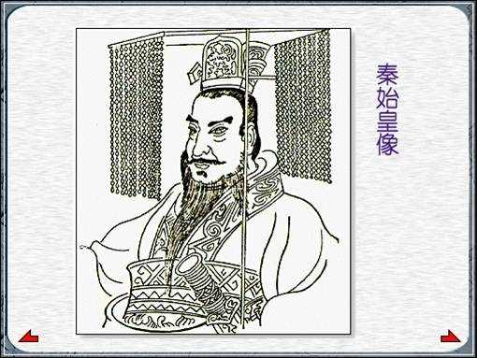
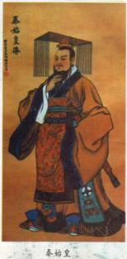

Slide 11
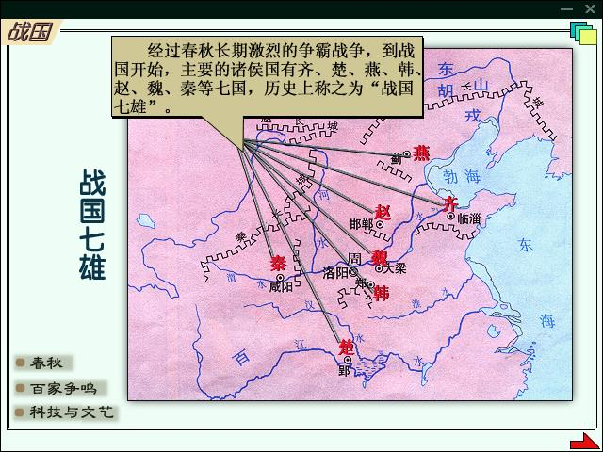

Slide 12
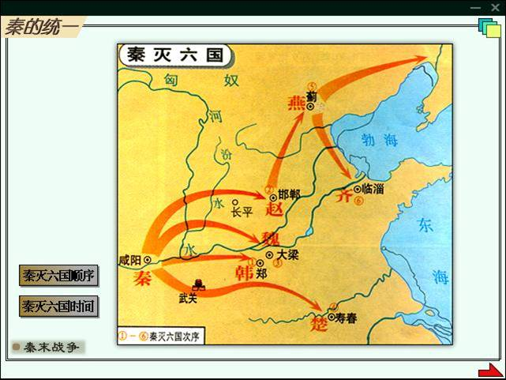
前222年
前228年
前221年
前227年
前230年
前223年

Slide 13
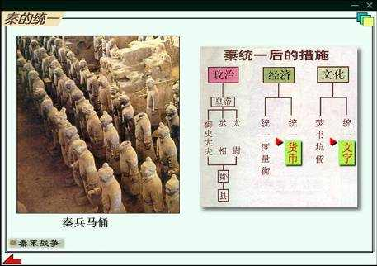
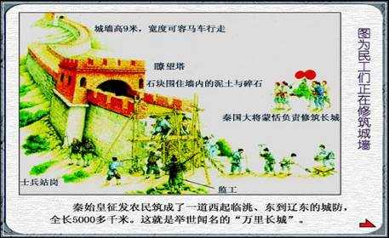


秦王朝推行暴政
推行郡县制，横征暴敛
大行封禅之典、大兴土木，营造阿房宫和陵墓
文化实行专制，焚书坑儒
缴获民间兵器，铸成12铜人
北筑万里长城，广修驰道，南开灵渠
大动干戈，北抵匈奴，南击闽越
动辄征夫百万，杀人如麻

Slide 14
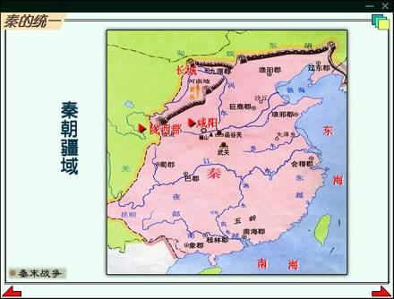
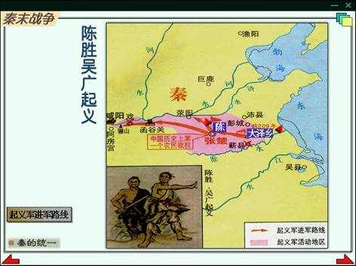
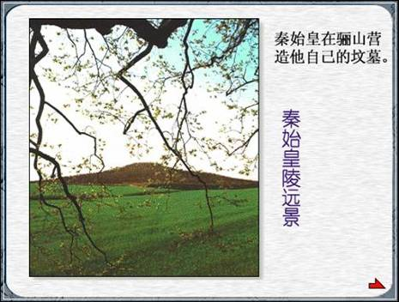
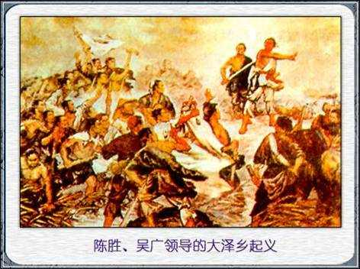

Slide 15
正字正音
崤 （xiáo) 雍州(yōng)
孝公既没（mò） 腴（yú）
逡巡(qūn xún) 陈轸（zhěn）
翟景(zhaí) 召（shào）
乐毅（yuè） 镞（zú） 合从缔交 （zòng ）
赢粮而景 （yǐng ）从（cóng ）
笞（chī） 俯首系（xì）颈
蒙恬（tián） 藩（fān）篱
隳（huī)名城 销锋镝(dí) 谪（zhé ）戍

Slide 16
践华为城（huà） 劲弩（jìng nǔ)
瓮（wèng） 牖（yǒu） 墨翟（dí） 猗顿(yī)
蹑足行伍（háng） 将数百之众（jiàng）
黔（qián）首
氓（méng）隶
锄耰(yōu)棘矜 (qín) 非铦(xiān)
长铩 (shā) 钩戟（jǐ）
度（duó）长絜(xié)大 比权量力（liàng）
万乘之势（shèng）
朝同列（cháo） 一夫作难（nàn）

Slide 17
异 读
1、破音异读
前人又叫“读破”、“破音”。是用改变字（词）的通常读音来表示不同词性和意义的一种用法。如“王”、“骑”、“衣”等。
2、通假异读
就是指甲字通假为乙字，即读乙字的音。“从”、“景”等。
3、古音异读
有些专有名词，如人名、地名、官名、族名、器物名、姓氏等，因为专有，就有固定性，读时仍读保留下来的古音。如“会稽”、“燕”、“召” （shào ）、“乐”（ yuè）
、“翟” （zhái） （等。

Slide 18
崛起(1)
发展(2-3)
极盛(4)
兴
一、兴亡过程
(1-5)
《过秦论》
内容结构
亡
(5)
二、分析原因(6)

Slide 19
过秦论
（言秦之过）
（叙事）
（议论）
理清全文思路
①秦崛起(雄心勃勃)
②秦扩张(所向披靡)
攻
⑤秦教训(不施仁政)
③秦统一(势如破竹)
守
④秦灭亡(一败涂地)
论点
论据
仁义不施而攻守之势异也

Slide 20
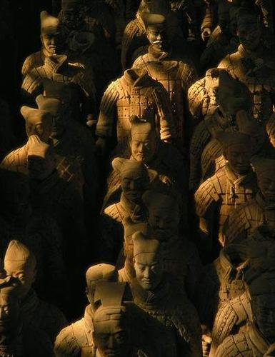
学习第一段

Slide 21
秦孝公据崤函之固 ，拥雍州之地，君臣
固守以窥周室,有席卷天下,包举宇内，
囊括四海之意，并吞八荒之心。
占据
形作名,险要的地势
拥有
表目的
牢固地守卫
窥视
并吞
并吞
并吞
八方荒远之地,此指天下

Slide 22
当是时也，商君佐之，内立法度，务耕
织，修守战之具，外连衡而斗诸侯。
于是秦人拱手而取西河之外。
辅佐
在内
建立
法令
制度
致力于
代词,指秦孝公
防守和作战
器械
对外
使动用法
两手相合,
形容毫不费力
黄河以西

Slide 23
研讨、翻译并点评第一段
秦孝公据殽函之固，拥雍州之地，君臣固守以窥周室，有席卷天下，包举宇内，囊括四海之意，并吞八荒之心。当是时也，商君佐之，内立法度，务耕织，修守战之具，外连衡而斗诸侯。于是秦人拱手而取西河之外。
秦孝公占据殽山，函谷关那样险固的地方（关隘），拥有雍州一带那样辽阔的地方，（秦国的）国君臣子牢固据守来（窥探）周王朝，（象卷席日子那样卷起，象用布包一样）有并吞天下，占领海内，控制全国的意图，吞并八方的野心。在这时，商鞅辅佐秦孝公，在国内建立法律制度，致力于耕种纺织，修造防守进攻的武器，对外实行连横，来使诸侯各国相斗。于是秦国人毫不费力地取得了黄河以西的大片土地。

Slide 24
概括第一段主要内容
秦王朝势力的崛起，突出秦国地利（据殽函之固、拥雍州之地）、人和（君臣固守以窥周室）、政通（内立法度，务耕织，修守战之具）等的优势。

Slide 25
第一段：重点词句
席、包、囊：名词做状语
务：大力提倡
连衡：连横
斗：使……斗，使动用法
拱手：形容毫不费力
写秦孝公的功业。秦的地理优势——孝公
的政治雄心——基本国策——取得的成果
秦王朝的崛起

Slide 26
据……固;拥……地;君臣固守
地理
席卷；包举；囊括；并吞
雄心
崛起
政策
内……；外……
成功
拱手而取

Slide 27
第一段回顾：
从注释中我们知道，“席卷”“包举”“囊括”都有“吞并”的意思，“宇内”“四海”“八荒”都有“天下”的意思。那么，我们把课文中“有……之意，……之心”句换成“有吞并天下之心”似乎也通，但作者为什么要舍简就繁呢？
意在突出秦孝公吞并六国、独占天下的勃勃雄心以及秦对诸侯各国虎视耽耽的情态、咄咄逼人的气势。同时也为后文写孝公之后的历代秦君的赫赫功业张本，为后文写秦一统天下之后的顷刻覆亡形成对比并作了铺垫。总之，根据表达的需要，这里的繁笔增加了气势；同义短语的叠用，又使叙述生动形象。

Slide 28
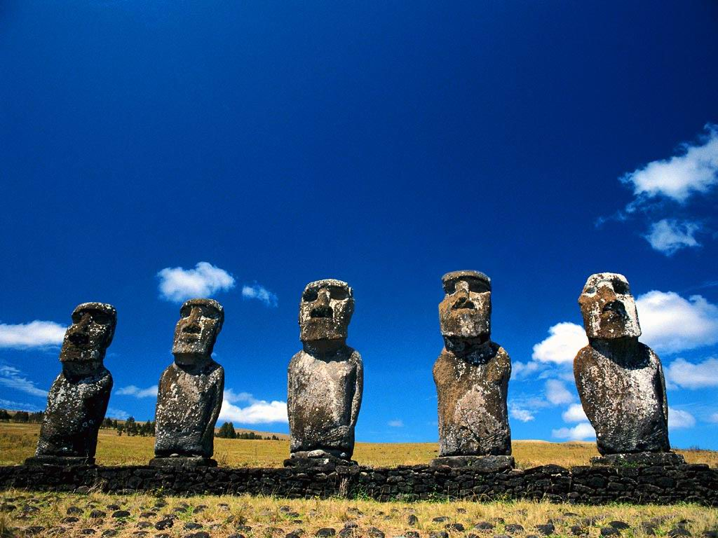
翻译第二自然段

Slide 29
孝公既没，惠文、武、昭襄蒙故业，因
遗策，南取汉中，西举巴蜀，东割膏腴
之地，北收要害之郡。诸侯恐惧，会盟
而谋弱秦，不爱珍器重宝肥饶之地，以
致天下之士，合从缔交，相与为 一。
已经
死
继承
沿袭
已有的基业
向南
夺取
割取
前代的策略
会同结盟
形容词使动用法
吝惜
用来
互相帮助，成为一体
招致
联合
通“纵”

Slide 30
当此之时,齐有孟尝,赵有平原,楚有春申魏有信陵。此四君者,皆明智而忠信,宽厚而爱人,尊贤而
重士,约从离衡,兼韩、魏、燕、楚、齐、赵、宋、
卫、中山之众。
语气助词,
表停顿
英
明
有智谋
诚实
讲信义
爱护
贤能的人
兼有,集聚
重用
动词使动
部众，即军队
在这个时候,齐国有孟尝君,赵国有平原君,楚国有春申君,魏国有信陵君。这四位封君,都有聪明才智而又忠诚可靠,宽仁厚道而又爱护人民,尊敬贤能而又重用士人。他们相约实行合纵政策,离散秦国的连横政策,联合了韩。魏、燕、赵、宋、卫、中山等国家的军队。

Slide 31
于是六国之士,有宁越、徐尚、苏秦、杜赫之属为
之谋;齐明、周最、陈轸、召滑、楼缓、翟景、苏
厉、乐毅之徒通其意;吴起、孙膑、带佗、倪良、
王廖、田忌、廉颇、赵奢之伦制其兵。
在这时
这一类人
出谋划策
指示代词
统率
军队
在这时,六国的贤能之士,有宁越、徐尚、苏秦、杜赫这些人替他们谋划;有齐明、周最、陈轸、召滑、楼缓、翟景、苏厉、乐毅这些人沟通他们的意见;有吴起、孙膑、带佗、倪良、王廖、田忌、廉颇、赵奢这些人统率他们的军队。

Slide 32
尝以十倍(于秦)之地，百万之师，仰关而攻秦。秦
人开关延敌，九国之师，逡巡而不敢进。秦无亡矢
遗镞之费，而天下诸侯已困矣。
曾经
用，凭借
军队
向上攻打
迎接,迎战
有顾虑而徘徊不进
矢:箭 镞:箭头 丢失一枝箭,同义叠用
耗费
表轻微转折
困厄不堪
他们曾经用十倍于秦国的土地，上百万的军队，攻打函谷关，进攻秦国。秦国人打开函谷关的大门来引敌深入，九国的军队，却迟疑徘徊起来，不敢进去。秦国没有消耗一支箭、一个箭头，可是天下的诸侯已经精疲力竭了。

Slide 33
于是从散约败,争割地而赂秦。秦有余力而制其弊,
追亡逐北,伏尸百万,流血漂橹;因利乘便,宰割天下,
分裂山河。强国请服,弱国入朝。
施及孝文王、庄襄王,享国之日浅,国家无事。
顺承连词,这样
动作状
贿赂
因其弊而制之,
动补结构,通敝
溃败的军队
使动
凭借有利的形势
划分
请求屈服
指向秦称臣
yì,延续
占有
短
这样一来,合纵解散,盟约失效,争着割地去贿赂秦国.秦国有多余的力量利用他们的弱点来制服他们,追逐逃走的败兵,使百万败兵厂横遍地,流的血能让盾牌浮起;秦国进而凭借这有利的形势,割取天下的土地,重新划分山河的区域.强国请求降服,弱国前来朝拜。待到孝文王、庄襄王依次继位,他们执政的时间很短,秦国没有什么大事。

Slide 34
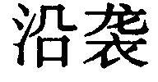

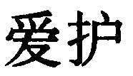
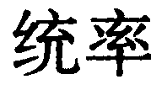




研讨、翻译并点评第二段
孝公既没，惠文、武、昭襄蒙故业，因遗策，南取汉中，西举巴、
蜀，东割膏腴之地，北收要害之郡。诸侯恐惧，会盟而谋弱秦，不爱珍器
重宝肥饶之地，以致天下之士，合从缔交，相与为一。当此之时，齐有孟尝，赵有平原，楚有春申，魏有信陵。此四君者皆明智而忠信，宽厚而爱人，
尊贤而重士，约从离衡，兼韩、魏、燕、楚、齐、赵、宋、卫、中山之众。于是六国之士，有宁越、徐尚、苏秦、杜赫之属为之谋；齐明、周最、陈轸、召滑、楼缓、翟景、苏厉、乐毅之徒通其意；吴起、孙膑、带佗、倪良、王廖、田忌、廉颇、赵奢之伦制其兵。尝以十倍之地，百万之师，叩关而攻秦。
秦人开关延敌，九国之师，逡巡而不敢进。秦无亡矢遗镞之费，而天下诸
侯已困矣。于是从散约败，争割地而赂秦。秦有余力而制其弊，追亡逐北，伏尸百万，流血漂橹；因利乘便，宰割天下，分裂山河。强国请服，弱国入朝。
延及孝文王、庄襄王，享国之日浅，国家无事。
通“纵”

Slide 35
翻译
秦孝公死了以后，惠文王、武王、昭襄王继承先辈的旧业，沿袭前人留下的策略，向南占领了汉中，向西攻取了巴蜀一带，向东割取了肥沃的土地，向北收取了险要的城池和地区。各诸侯国惊恐害怕，集会结盟来想方法削弱秦国，不惜珍贵的器物、贵重的宝贝、肥沃富饶的土地，来招纳天下的志士能人，采用合纵的策略缔结盟约，互相援助结为一个整体。在这个时期，齐国有孟尝君，赵国有平原君，楚国有春申君，魏国有信陵君，这四位君子，都既聪明智慧又忠诚守信，既宽厚道又友爱待人，既能尊敬能人，又能器重谋士，共同约为合纵，离散了秦国的连横，聚集了韩、魏、燕、楚、齐、赵、宋、卫、中山的力量。于是六国的谋士，有宁越、徐尚、苏秦、杜赫这一班人替他们谋划；有齐明、周最、陈轸、召滑、楼缓、翟景、苏厉、乐毅这一类人沟通他们的意见；有吴起、孙膑、带佗、倪良、王廖、田忌、廉颇、赵奢这一些人统率他们的军队。他们曾经凭着十倍大的土地，上百万的军队，直逼函谷关去进攻秦国。秦国人敞开关口迎敌，九国的军队，徘徊着不敢前进。秦国没有耕费一支箭，一个箭头，可是天下的各诸侯国已经十分困窘了。于是合纵解散盟约破坏，各国争着割让 土地去贿赔秦国。秦国有充足的力量利用他们的弱点，追逐败逃的军队，使无数尸体横卧，流淌的血可以使盾牌漂浮起来；趁着有利的形势和方便的条件，侵略诸侯各国，分割天下的土地。因而强国请求归服，弱国前来朝拜因而强国请求归服，弱国前来朝拜。传到孝文王、庄襄王，他们在位的时间很短，国家没有大事。

Slide 36
秦：南取、西举、东割、北收——宰割、分裂
反衬
扩张
诸侯：才多、地广、师众、惨败——请服，请朝
第二段，写合纵形成及瓦解，更写秦孝公以后到秦始皇以前，秦国乘胜追击，进一步扩展势力的情况。

Slide 37
学习第三段

Slide 38
及至始皇，奋六世之余烈,振长策而御宇内，吞二
周而亡诸侯,履至尊而制六合，执敲扑而鞭笞天下,
威振四海。
振作,振奋
遗留的
功业成就
挥动
挥舞
竹制
马鞭
驾驭统治
动词使动,
使…灭亡
登上
到达
统治天下
拿着刑具
抽打、
奴役
威势
震慑
等到秦始皇即位后,他发展前面六代君主遗留下来的功业,挥舞着长鞭来驾驭各诸侯国,吞并了东周和西周,相继灭掉了诸侯各国,登上最尊贵的皇帝宝座来统治天下,用严酷的刑罚来奴役天下的百姓,威势震慑四海，

Slide 39
南取百越之地，以为桂林、象郡；百越
之君，俯首系颈，委命下吏。乃使蒙恬
北筑长城而守藩篱,却匈奴七百余里;胡
人不敢南下而牧马,士不敢弯弓而报怨。
“以之为”的省略,把它作为
颈上系绳
交给
下级官吏
连词,然后
动词使动,使退却
形作动
报仇
向南攻取了百越的土地,把它划为桂林那和象郡;百越的首领低着头,颈上捆着绳子,把自己的性命交给了秦的下级官吏。秦始皇于是又派蒙恬在北方修筑长城,守卫边境,击退匈奴人七百多里;胡人不敢再到南边来放牧、六国的勇士不敢拉弓射箭来报仇雪恨

Slide 40
于是(始皇)废先王之道，焚百家之言，以愚黔首；
隳名城,杀豪杰;收天下之兵,聚之(于)咸阳,销锋镝,
铸以为金人十二,以弱天下之民.然后践华为城,因河
为池,据亿丈之城,临不测之渊以为固.
废除
治世之道
销毁
使动
毁坏
兵器
烧
以之为
用来削弱
登,依仗
凭借
凭借
面临
把它作为坚固的城防
接着他就废除古代帝王的治世之道，烧毁了各学派的书籍。以便使百姓变得愚蠢；毁坏著名的城邑，杀害英雄豪杰；收缴天下的兵器，把它们集中在咸阳，去掉刀锋和箭头，用来铸成十二个铜人，以便削弱天下百姓的反抗力量。从此以后，凭着华山当做城墙。借着黄河当做护城河，上据着亿丈高的城墙，下临着不可测量的深渊，把它们作为坚固的防御工事。

Slide 41
良将劲弩守要害之处，信臣精卒陈利兵而谁何。天
下已定，始皇之心，自以为关中之固，金城千里，
子孙帝王万世之业也。
可靠的官员、精锐的士卒
通“呵”,问
置，拿
方圆千里的坚固城池
优秀的将领，强有力的弓弩，扼守着险要的地方，可靠的官员、精锐的士卒，握着锋利的武器，缉查盘问过往的行人。天下已经平定，按秦始皇的想法，自以为关中这样险固的地方，坚固的城池方圆千里，这是子子孙孙称帝称王万代的基业啊。

Slide 42
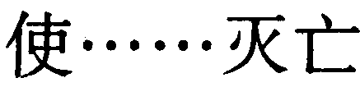


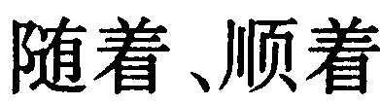

研讨、翻译并点评第三段
及至始皇，奋六世之余烈，振长策而御宇内，吞二周而亡
诸侯，履至尊而制六合，执敲扑而鞭笞天下，威振四海。南取
百越之地，以为桂林、象郡，百越之君，俛首系颈，委命下吏。乃使蒙恬北筑长城而守藩篱，却匈奴七百余里；胡人不敢南下而牧马，士不敢弯弓而报怨。于是废先王之道，焚百家之言，以愚黔首；隳名城，杀豪杰；收天下之兵，聚之咸阳，销锋镝，
铸以为金人十二，以弱天下之民。然后践华为城，因河为池，
据亿丈之城，临不测之渊以为固。良将劲弩守要害之处，信臣精卒陈利兵而谁何。天下已定，始皇之心，自以为关中之固，金城
千里，子孙帝王万世之业也。

Slide 43
前期：奋余烈，履至尊，取百越，却匈奴
后期：焚百家，杀豪杰，弱人民，严控制
统一
设想：据高城；临深渊；守要害；传万世

Slide 44
第3自然段讲了秦始皇“攻”天下的业绩和“守”天下的措施。试指出文中哪些文字是写其“攻”的，哪些是写其“守”的。
“士不敢弯弓以报怨”句之后为“守”，“报怨”句和其前为“攻”。“南取百越” “北却匈奴”仍属其“并吞八荒”之举。
第3自然段在写秦由“攻”转为“守”时从哪些方面写了其“守”的措施，为什么要写这些？
从政治、军事、文化、刑法、地理等方面写其以暴政来作为“守”的措施。写这些是为突出中心论点服务的。

Slide 45
学习第四段

Slide 46
始皇既没，余威震于殊俗。然而陈涉瓮牖绳枢之子,
氓隶之人，而迁徙之徒也；才能不及中人，非有仲
尼、墨翟之贤，陶朱、猗顿之富；蹑足行伍之间，
而崛起阡陌之中，
不同的风俗,此指边远地区
转折连词，可是
瓮、绳,名作动.用破瓮做窗户, 用草绳系户枢
种田的人
被征发的人
平常的人
南北为阡,东西为陌。指田野
插足，置身于
秦始皇死后,他遗留下来的威风仍然震慑着边远的地区。虽然这样,可陈涉不过是个用破瓮作窗户,用草绳系门轴的穷人子弟，是农村被雇佣的种田人,又做了被征发戍边的士兵；才能比不上普通人，既没有孔子、墨子那样的贤德，又不像陶朱、猗顿那样的富有；置身于守边的队伍当中，突然奋起在田野之间，

Slide 47
率疲弊之卒，将数百之众，转而攻秦；斩木为兵，
揭竿为旗，天下云合而响应，赢粮而景从。山东豪
俊遂并起而亡秦族矣。
疲劳困乏
与“率”同义，率领
转过来
兵器
举起
名作状,像…
同“云”
背负
通影
一并
起义
率领着疲惫无力的士兵，指挥着几百人的队伍，掉转头来进攻秦王朝；砍削树木作武器，举起竹竿当旗帜，天下的百姓像浮云一样汇集合拢，像回声那样应和他，许多人担着粮食如影子一样跟着他。崤山以东的英雄豪杰于是一齐行动起来，使秦王朝迅速覆灭了。

Slide 48
始皇：余威震于殊俗
出身氓隶之人
才能不及中人
兵力数百疲敝
武器斩木为兵
灭亡
陈涉：
结果：天下响应，并起亡秦

Slide 49
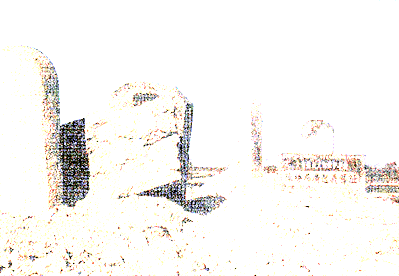
学习第五段

Slide 50
且夫天下非小弱也，雍州之地,崤函之固,自若也。
陈涉之位,非尊于齐、楚、燕、赵、韩、魏、宋、
卫、中山之君也;锄耰棘矜,非铦于钩戟长铩也；
复合连词,另提一事,至于
形作动，变小变弱
依然如故
地位
尊贵
介词，比
锄头棍子
锋利
秦朝的天下并没有变小变弱，雍州的地势，崤山和函谷关的险固，还是从前那样。陈涉的地位，并不比齐、楚、燕、赵、韩、魏、宋、卫、中山的国君尊贵；农具和木棍并不比钩戟长矛锋利；

Slide 51
谪戍之众,非亢于九国之师也;深谋远虑,行军用兵
之道,非及向时之士也.然而成败异变,功业相反，
何也？试使山东之国与陈涉度长絜大,比权量力,
高,强
比
策略
比得上
先前
条件好的失败,条件差的成功
崤山以东
量长短
比大小
比量
被征发戍边的士卒,并不比九国的军队强大;深谋远虑,行军用兵的策略,也比不上先前九国的谋士。但是,成功与失败大不相同,功业也完全相反,这是为什么呢？假使让崤山以东的各诸侯国跟陈涉量量长短、比比大小，比量彼此的权势力量，

Slide 52
则不可同年而语矣。然秦以区区之地，致万乘之
势，序八州而朝同列，百有余年矣；
相提并论
凭借
形容小
招致
万辆兵车
统制
朝,动词使动,使…朝见
六国诸侯
有一百多年
那简直是不能相提并论的了。然而秦国凭借狭小的地盘，发展到拥有万辆兵车的国势，统制八州，使本来跟自己地位相同的各国诸候都来朝见，已有一百多年了；

Slide 53
然后以六合为家,崤函为宫;一夫作难而七庙隳,身死人
手,为天下笑者,何也?仁义不施而攻守之势异也。
介词,把
使毁灭
介词,被
（就因为）不施行仁义，而攻守的形势截然不同啊。
此后才将天下作为一家私产，把崤山、函谷关作为宫墙；而陈涉一人发难就使秦朝灭亡，连秦王本人都死在人家手里，被天下人耻笑，这是什么缘故呢？是因为不施行仁义，攻取与保有天下的形势截然不同啊。

Slide 54
国力，天下非小弱
地利，崤函自若也
秦
成败异变
地位非尊，武器非銛
兵力非抗，战术非及
陈涉
析因
仁义不施而攻守之势异也
致万乘势，百又余年
六合为家，崤函为宫
秦国
功业相反
一夫作难，而七庙隳
身死人手，为天下笑
秦朝

Slide 55
本文是一篇议论文，为什么却以大部分篇幅来叙事呢？
本文以大部分篇幅铺叙秦的兴盛史，再以秦的速亡史与之比较，运用了先扬后抑、扬中有抑的手法，处处予以衬托、对比，得出“仁义不施，而攻守之势异也”的结论，说明秦朝灭亡的重要原因是不施仁政施暴政，劝戒后来的统治者只有施仁义，行仁政，才能长治久安；同时，这也体现了贾谊辞赋家的政论特色，用夸张的手法叙事状物，达到文势滔滔，波澜层迭的艺术效果。

Slide 56
不施仁义
陈涉 < 九国 < 秦国 < 秦朝
(最弱)
(最强)
层层对比揭秦过
“一夫作难”
“七庙隳”

Slide 57


look
攻守势中看兴亡
攻
守
统一四海
施行暴政
扩张土地
陈涉起义
变法图强
兴
亡

Slide 58
多次运用对比的手法:
1.九国联盟与秦国实力的对比；
2.九国会盟之时与惨败之后两种情况的对比
3.陈涉与九国的对比；
4.陈涉与秦国的对比；
5.秦国前后兴亡的对比。

Slide 59
地 位
出 身
对比
陈涉
秦始皇
“瓮牖绳枢之
子,迁徙之徒”
“至尊”
“行伍之间”
王侯之家
军队数量
“数百”
万乘
军队素质
“疲弊之卒”
良将、信臣精卒
武器状况
“劲弩”“利兵
“斩木为兵”
“阡陌之中”
地理条件
据亿丈之城

Slide 60


秦的过失给我们的启示：
明确：人心向背对治国的重要性

Slide 61


自由朗读
体会文章的语言特色

Slide 62
艺术特色
善于叙事 精于论断
同义叠句 气势酣畅
对偶排比 气氛热烈
渲染夸张 气魄恢宏
反复比照 导出题旨

Slide 63
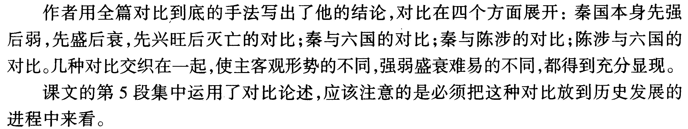
写作特点

Slide 64
思考：古人曰：以史为鉴，可以知兴替。对秦朝的覆亡，你认为有哪些教训应该汲取？

Slide 65
通假字
文言知识归纳
约从离衡（通“横”）
合从缔交（通“纵”）
倔起阡陌之中（通“崛”）
赢粮而景从（通“影”）
百有余年（通“又”）
孝公既没（通“殁”）
秦有余力而制其弊（通“敝”）
威振四海（通“震”）

Slide 66
一词多义
追亡逐北
北 北收要害之郡
将军战河北
名词 败逃的人
名词作状语 向北
名词 北方
因力乘便
因 因遗策
因河为池
介词 趁着
动词 沿袭
介词 凭借
以致天下之士
致 致万乘之势
而致千里
动词 招纳
动词 达到
动词 到达
秦孝公据崤函之固
固 君臣固守以窥周室
人固有一死
名词 险固的地势
形容词 牢固
副词 本来

Slide 67
延及孝文王
延 秦人开关延敌
余人各复延至其家
动词 延续
动词 引进
动词 邀请
因遗策
振长策而御宇内
名词 策略
名词 鞭子
策
会盟而谋弱秦
弱 弱国入朝
不若孀妻弱子
形容词的使动 削弱
形容词 弱小
形容词 年少
包举宇内
西举巴蜀
举国欢庆
杀人如不能举
动词 夺取
动词 攻取
形容词 全
形容词 尽
举

Slide 68
不爱珍器重宝肥沃之地
爱 吴广素爱人
爱莫能助
动词 吝惜
动词 爱护
动词 隐而不露、心理愿意
收天下之兵
兵 行军用兵之道
沛公兵十万
名词 兵器
名词 战争
名词 军队
非及向时之地
向 向吾不为斯役
秋天漠漠向昏黑
名词 先前
连词 假使
动词 将近
因利乘便
乘 致万乘之势
李白乘舟将欲行
介词 趁着、凭借 chéng
量词 一车四马为一乘shèng
动词 乘坐

Slide 69
有席卷天下……之意
当是时也，商君佐之
于是秦人拱手而取西河之外
之 东割膏腴之地
收天下之兵
聚之咸阳
有宁越……之属为之谋
有田忌……之伦制其兵
结构助词，的
代词，代秦孝公
结构助词，的
结构助词，的
结构助词，的
代词，代天下之兵
指示代词，这类的
指示代词，这类的
秦无亡矢遗镞之费，而天下诸侯已困矣
于是秦人拱手而取西河之外
而 一夫作难而七庙隳
仁义不施而攻守之势异也
九国之师逡巡而不敢进
转折连词，却
修饰连词，地
转折连词，却
因果连词，因而
修饰连词，地

Slide 70
古今异义
于是秦人拱手而取西河之外（因河为池）
古:黄河 今:泛指河流
赢粮而景从
古:担负 今:输赢的“赢”
山东豪俊并起
古:崤山以东 今:指山东省
流血漂橹
古:盾牌 今:划船的工具
九国之师
古：军队 今：军队的一个编制单位

Slide 71
名词活用
例句 | 活用类型 | 释义
席卷、包举、囊括 | 名词作状语 | 像席子、包裹、布袋一样
天下云集响应 | 名词作状语 | 像云一样、像声音一样
赢粮而景从 | 名词作状语 | 像影子一样
内立法度，南取汉中 | 名词作状语 | 在国内、向南
序八州而朝同列 | 名词作动词 | 招致
履至尊而制六合 | 名词作动词 | 登上
然陈涉瓮牖绳枢之子 | 名词作动词 | 用破瓮作 用草绳系
子孙帝王万世之业也 | 名词作动词 | 称帝当王
将数百之众 | 名词作动词 | 率领

Slide 72
名词用作状语
（１）有〔席〕卷天下，〔包〕举宇内，〔囊〕括四海之意，……
（２）〔内〕立法度，……〔外〕连横而斗诸侯。
（３）〔南〕取汉中，〔西〕举巴蜀，〔东〕割膏腴之地，〔并〕收要害之郡。
（４）〔南〕取百越之地，以为桂林、象郡。
（５）乃使蒙恬〔北〕筑长城而守藩篱，……
（６）胡人不敢〔南〕下而牧马，……
（７）天下〔云〕集〔响〕应，赢粮而〔景〕从。

Slide 73
作用
1、有表示比喻的。如例（１）、例（７）；
2、有表示处所、方向的。如例（２）——例（６）。
3、表示对人态度的。如《鸿门宴》一文中：“君为我呼入，吾得兄事之”，“您为我把他请进来，我要像对待兄长一样对待他。”
4、有表示用作工具的。如《愚公移山》一文中：“箕畚运于渤海之尾”，即“用畚箕（把土石）运到渤海边”。
判断的方法
如果名词直接放在动词之前，又不是主语，那这个名词应考虑作状语

Slide 74
动词活用
例句 | 活用类型 | 释义
约从离衡 | 使动用法 | 使……离散
序八州而朝同列 | 使动用法 | 使……朝拜
外连横而斗诸侯 | 使动用法 | 使……争斗
却匈奴七百余里 | 使动用法 | 使……退却
山东豪俊遂并起而亡秦族（吞二周而亡诸侯矣 ） | 使动用法 | 使……灭亡
流血漂橹 | 使动用法 | 使……漂起
追亡逐北 | 动词作名词 | 逃跑的人/溃败的军队
争割地而赂秦 | 动词作状语 | 争着

Slide 75
形容词活用
例句 | 活用类型 | 释义
会盟而谋弱秦（以弱天下之民） | 形容词的使动 | 使……弱 ，削弱
以愚黔首 | 形容词的使动 | 使……愚蠢
废先王之道 | 形容词的使动 | 使……作废
且夫天下非小弱也 | 形容词作动词 | 变小，变弱
尊贤而重士 | 形容词作动词 | 敬重、看重
秦孝公据崤函之固 | 形容词做名词 | 坚固的地势
因利乘便 | 形容词作名词 | 有利的形势

Slide 76
特殊句式
（一）判断句
①然陈涉瓮牖绳枢之子，氓隶之人，而迁徙之徒也。
②仁义不施而攻守之势异也。
（二）被动句
①一夫作难而七庙隳。
②为天下笑者，何也？
（三）宾语前置句
①陈利兵而谁何。
②崤函之固，自若也。
（四）状语后置句
①谪戌之众，非抗于九国之师也。
②陈涉之位，非尊于齐、楚、燕、赵、韩、魏、
宋、卫、中山之君也。

Slide 77
（五）省略句
① 南取百越之地，以（之）为桂林、向郡
② 铸以（之）为金人十二
③ 倔起（于）阡陌之中
④ 威振（于）四海
⑤ 身死（于）人手
⑥ 委命（于）下吏

Slide 78
翻译原则
1、忠于原文（不能错译漏译，尤其是比较重要的字；尽量直译）。
例句：不爱珍器重宝肥饶之地，以致天下之士。
译成：不爱珍贵的器物、贵重的宝物和肥沃富饶的土地，来招纳天下的优秀人才。
错因：“爱”没有翻译出来，应译为“吝惜”。

Slide 79
2、文中如果出现特殊用法的词（如：通假、活用等），译文中一定要有所体现。
例句：外连衡而斗诸侯。
错译：对外采取连衡的策略来拼斗诸侯。
错因：斗，使动用法,使……争斗。文言中,不及物动词的后边有宾语时,这种不及物动词大都是使动词。这里,在“斗”的后边带有宾语“诸侯”。
译文:对外采取连衡的策略来使(其他六国)诸侯相互争斗。

Slide 80
3、文中如果出现特殊句式（如：判断句、省略句、倒装句等），翻译时要按照现代汉语的习惯进行调整。
例句：锄耰棘矜,非銛于钩戟长铩也。
错译：锄头枪把并不锋利于钩戟长矛呀!
错因:于,介词,在形容词之后引出比较对象,相当于“比”。这是个介宾短语后置的句子，翻译时应把介宾短语提前做状语。
译文:锄头枪把并不比钩戟长矛更锋利呀!

Slide 81
难句译注
1)于是秦人拱手而取西河之外.
于是:连词,相当于“因而” “之”,助词,的.
译文:这样一来,秦国就毫不费力地取得了(魏国)黄河以西(的大片土地).
2)会盟而谋弱秦
会盟:聚在一起订立盟约.“盟”,动词,订立盟约.文言中,当用“而”把动词(或动词短语)和名词连接起来时,这种名词就用作动词.
弱:使动用法,使……弱。
译文:(他们便)聚在一起订立盟约来谋划削弱秦国(的势力).

Slide 82
3)追亡逐北
亡:逃亡的败兵. 北:败逃,这里指溃败的军队.这句用了互文的修辞手法.“追”和“逐”为互文,“亡”和“北”为互文.
译文:追逐逃亡的败兵.
4)信臣精卒陈利兵而谁何
信臣:可靠的大臣.陈:陈列,布置. 利兵:锐利的兵器.
而谁何:喝问，盘查
译文:用忠臣的臣子,带领精锐的士兵,陈列着锐利的武器,缉查盘问往来的人们.

Slide 83
5)斩木为兵,揭竿为旗,天下云集响应,赢粮而景从.
为:当作. 云:作“集”的状语,应译为“像云一样”.景:像影子一样.
译文:(他们砍伐树木作为武器,举起竹竿作为旗帜,天下人像浮云一样聚集起来响应(他们的号召),(大家)担着粮食像影子随形那样跟着(他们起来造反).

Slide 84
课堂练习：
1.说明下列红色词的用法：
①天下云集响应，赢粮而景从
②外连衡而斗诸侯
③然陈涉瓮牖绳枢之子
④序八州而朝同列
2.下面句中红色的词语各采用了什么修辞手法？
①于是秦人拱手而取西河之外（ ）
②秦无亡矢遗镞之费（ ）
③伏尸百万，流血漂橹（ ）
④乃使蒙恬北筑长城而守藩篱（ ）
⑤一夫作难而七庙隳（ ）
3.在横线上填空：
①“内立法度，务耕织”句省略了主语 。
②“焚百家之言，以愚黔首”句中“以”后省略了宾语 。
③“一夫作难而七庙隳，身死人手，为天下笑者，何也”句，“一夫
作难”指 ；“身死”后面省略了 词 ；“为天下笑者，
何也？”是 修辞句。
名作状
使动用法
名作状
使动用法
夸张
夸张
夸张
借代
借代
孝公
之
陈涉起义
介
设问

Slide 85
4、翻译《记王忠肃公翱事》
公一女，嫁为畿辅某官某妻。公夫人甚爱女，每迎女，婿固不遣，恚而语女曰：“而翁长铨，迁我京职，则汝朝夕侍母；且迁我如振落叶耳，而固吝者何？”女寄言于母。夫人一夕置酒，跪白公。公大怒，取案上器击伤夫人，出，驾而宿于朝房，旬乃还第。婿竟不调。
公为都御史，与太监某守辽东。某亦守法，与公甚相得也。后公改两广，太监泣别，赠大珠四枚。公固辞。太监泣曰：“是非贿得之。昔先皇颁僧保所货西洋珠于侍臣，某得八焉，今以半别公，公固知某不贪也。”公受珠，内所著披袄中，纫之。后还朝，求太监后，得二从子。公劳之曰：“若翁廉，若辈得无苦贫乎？”皆曰：“然。”公曰：“如有营，予佐尔贾。”二子心计，公无从办，特示故人意耳。皆阳应曰：“诺。”公屡促之，必如约。乃伪为屋券，列贾五百金，告公。公拆袄，出珠授之，封识宛然。

Slide 86

课堂练习

Slide 87
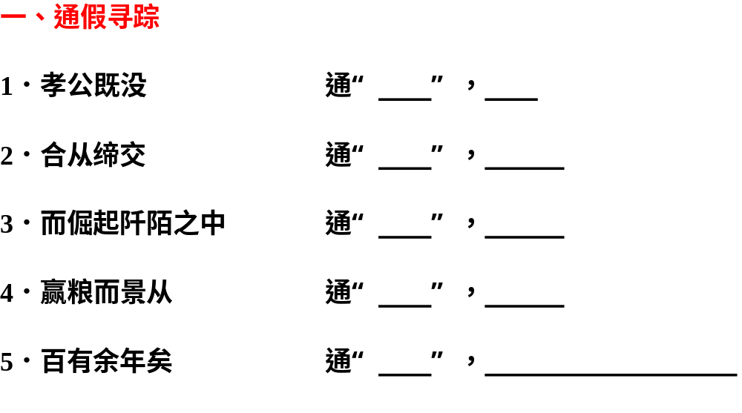
殁
纵
崛
影
又
死
合纵
突出
影子
用于零数和整数之间

Slide 88
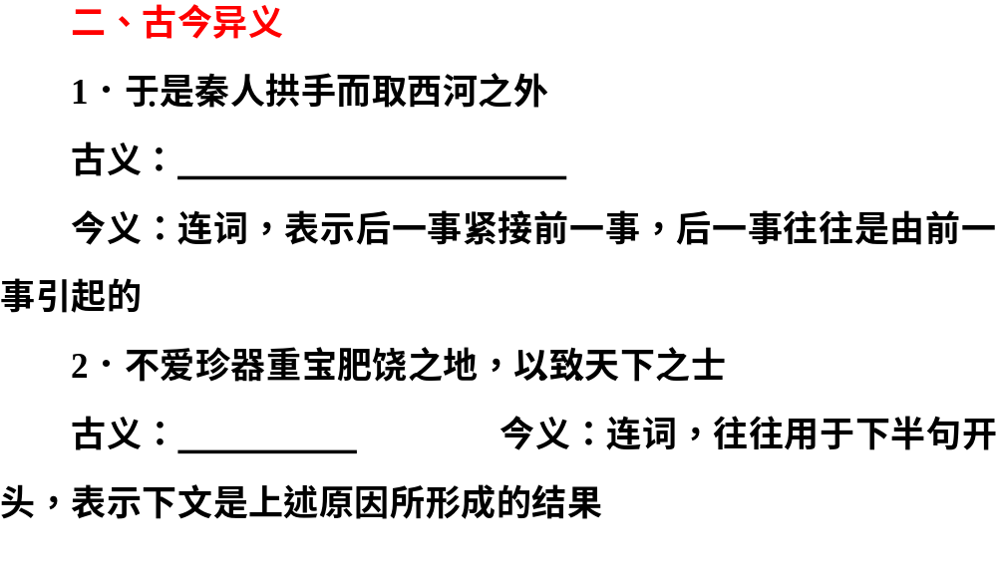
在这时，在这种情况下
用来招纳

Slide 89
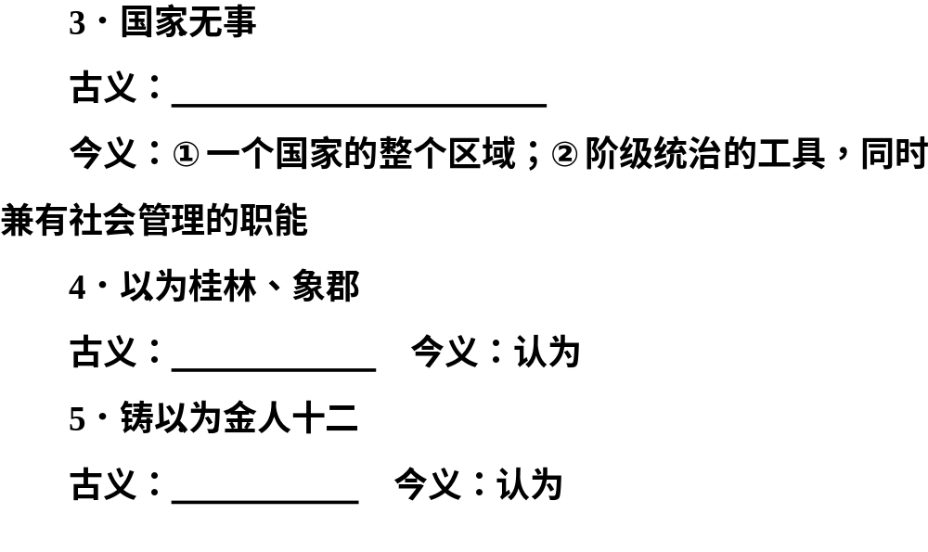
指诸侯封地和大夫封地
把……作为
把……做成

Slide 90
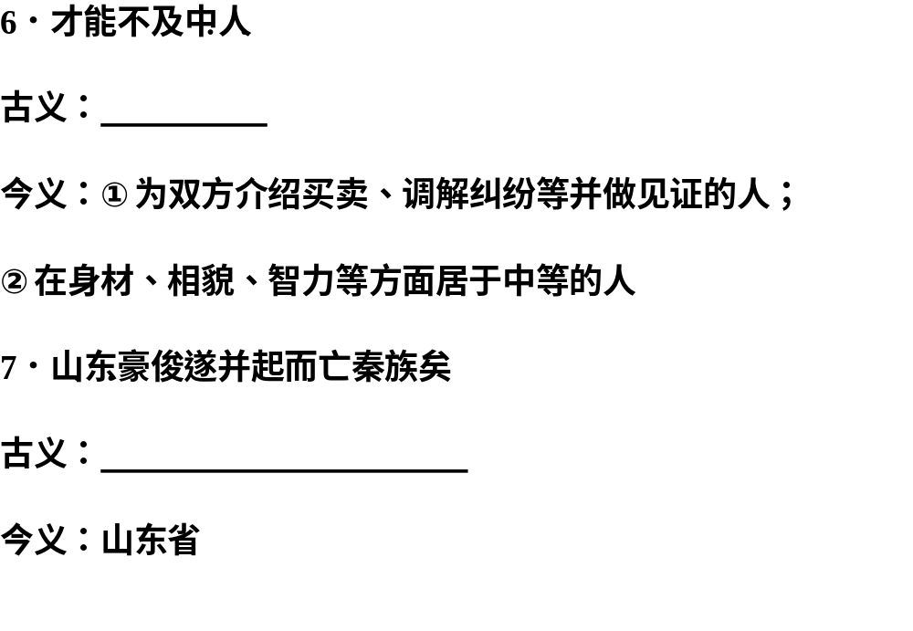
平常的人
崤山以东，即东方诸国

Slide 91
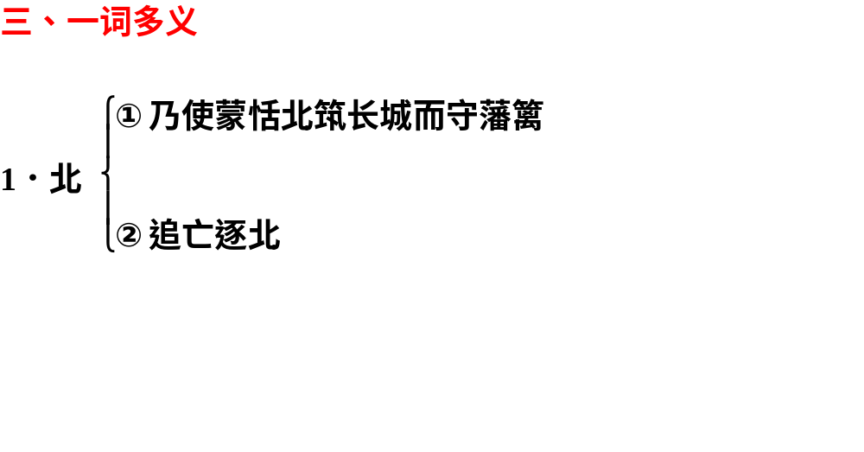
方位名词作状语，
在北方
名词，败北的军队

Slide 92
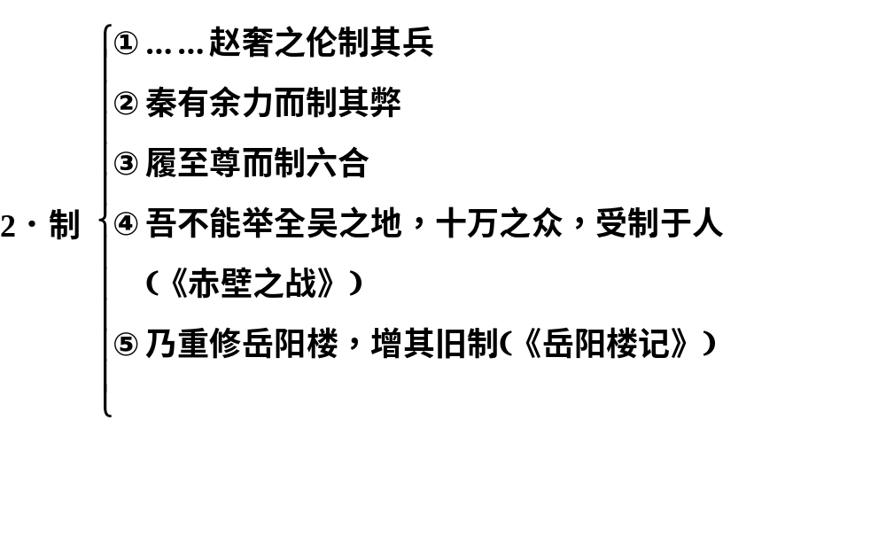
动词，统率
动词，制裁，制服
动词，统治
动词，压制，控制
名词，规模

Slide 93
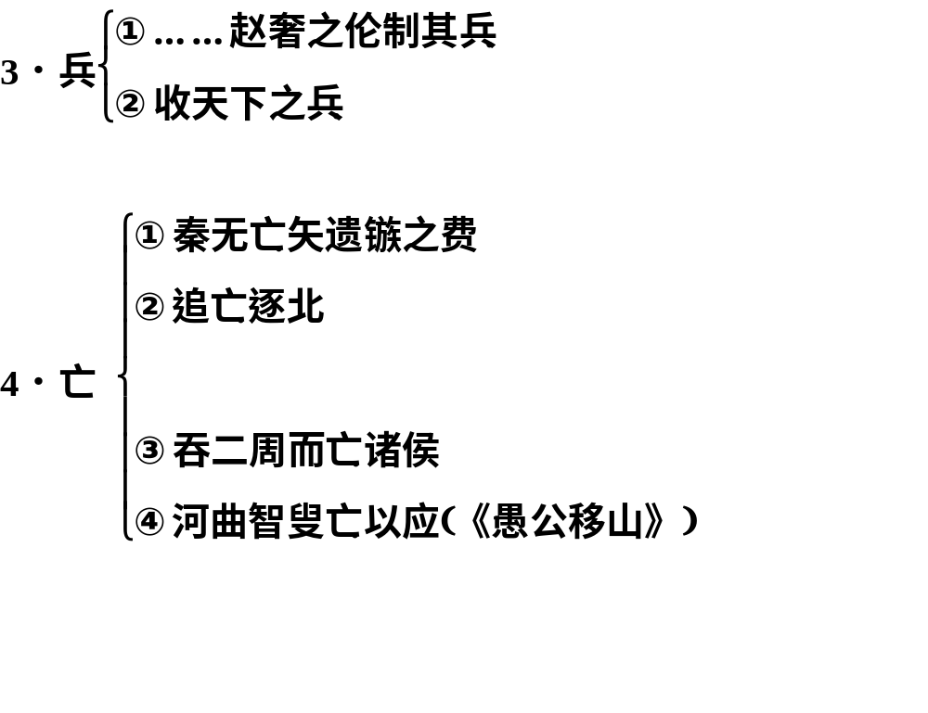
名词，军队
名词，兵器
动词，丢失，丢掉
动词，逃亡；在此用作名词，
逃亡的军队
使……灭亡
通“无”，没有

Slide 94
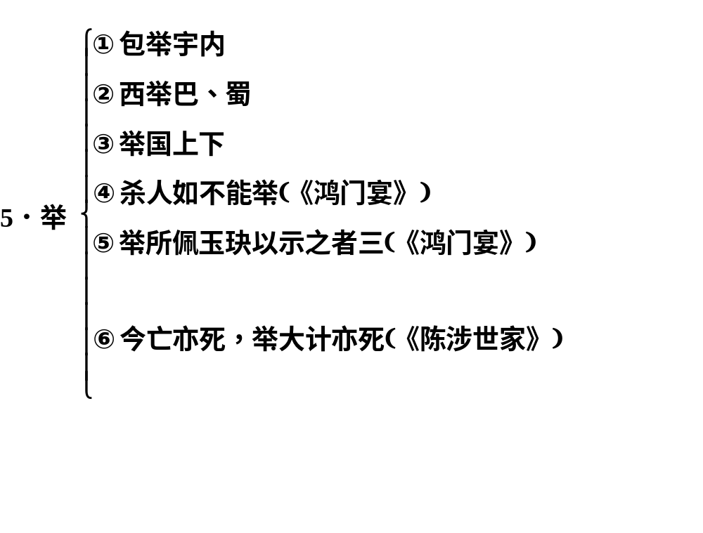
动词，举起，拿走
动词，攻取
形容词，全
副词，尽
动词，举起
动词，发动

Slide 95
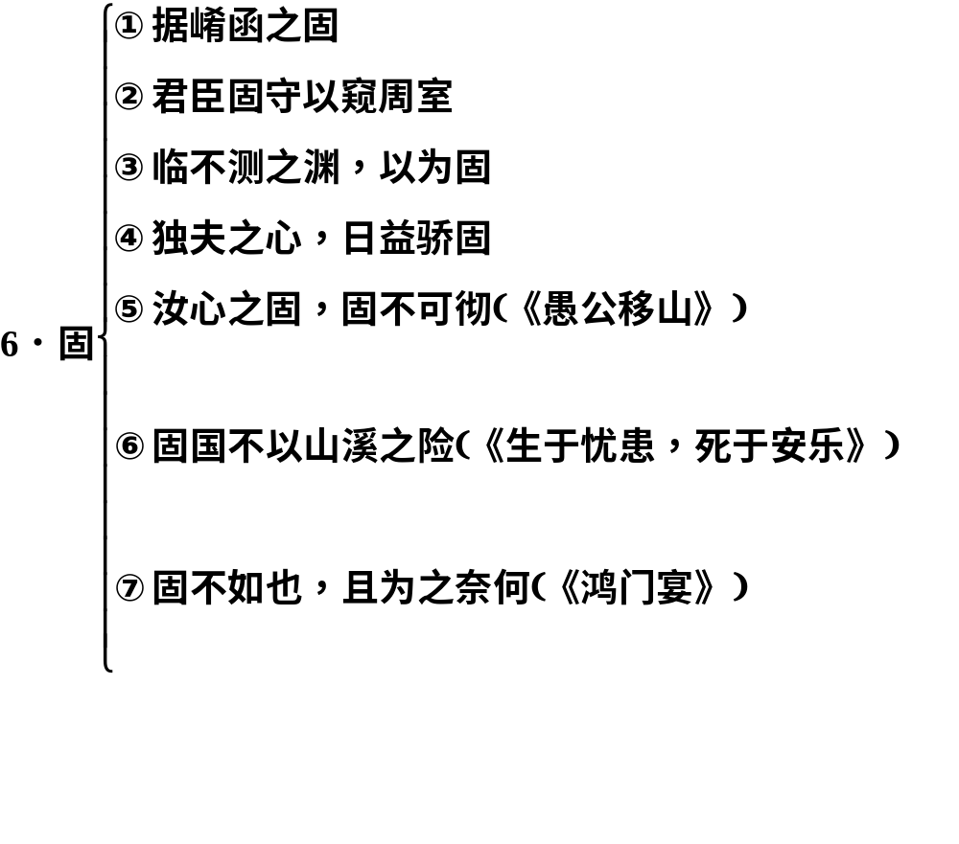
名词，险固的地势
形容词，牢固，稳固
形容词，牢固，坚固
形容词，固执，顽固
形容词，顽固
形容词作动词，巩固，使……稳固
副词，本来

Slide 96
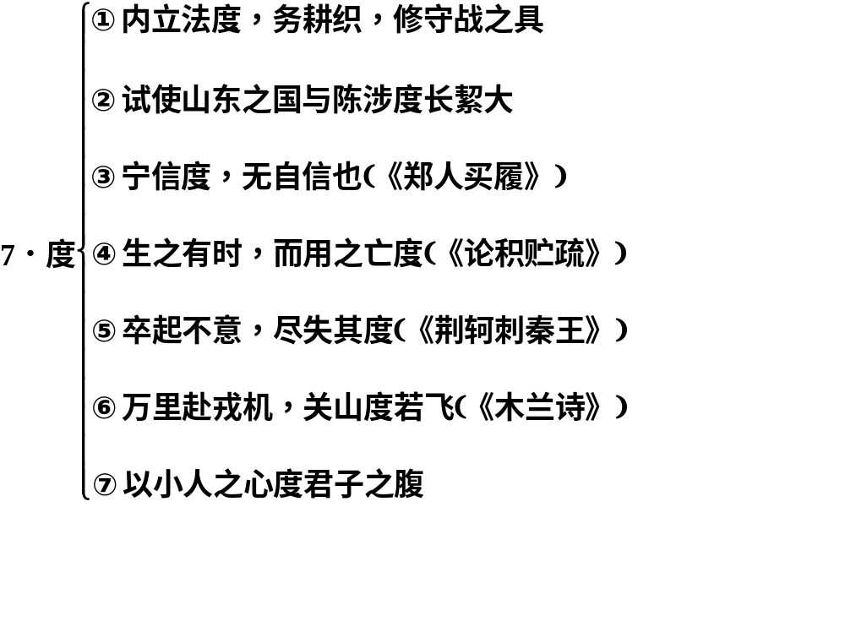
名词，规章，制度
动词，衡量
名词，尺码，尺度
名词，程度，限度
名词，风度，常态
动词，渡过，越过
动词，揣度

Slide 97
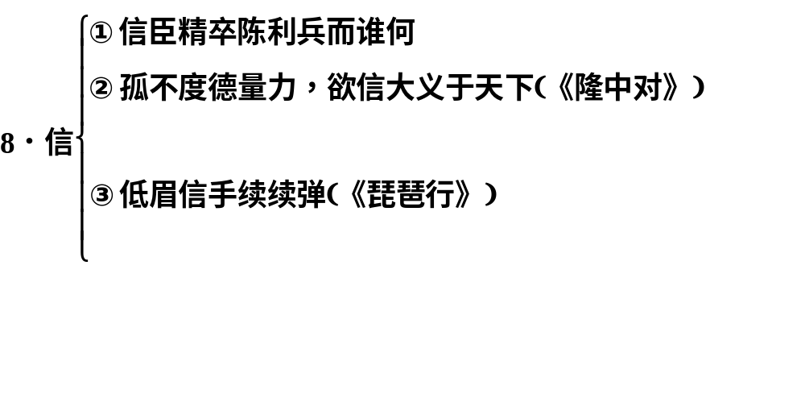
形容词，可靠的
动词，通“伸”，伸张
副词，随便，随意

Slide 98
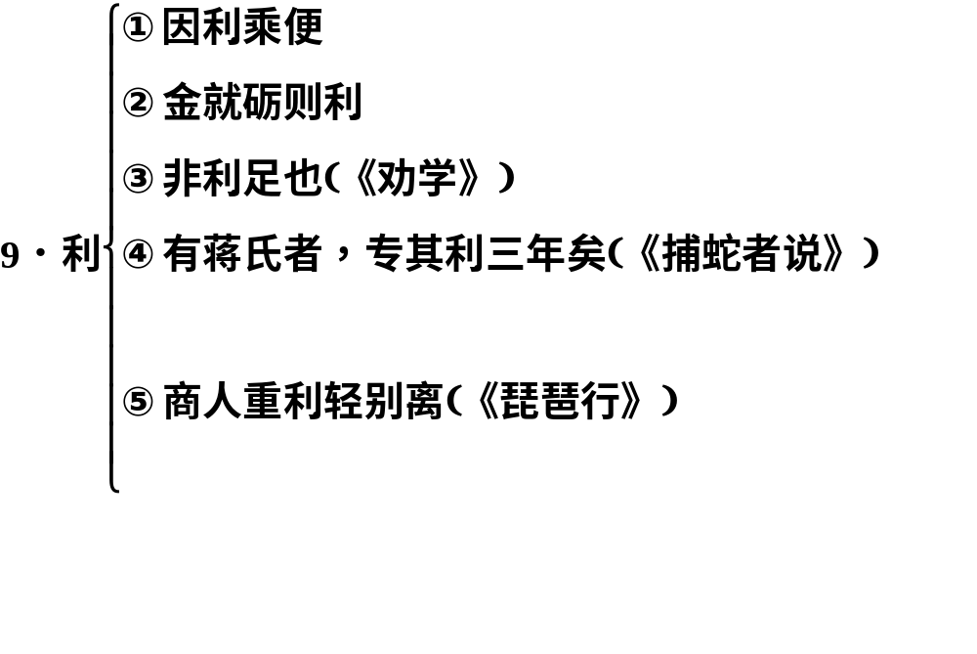
名词，有利的形势
形容词，锋利
形容词，快
名词，好处
名词，私利，个人利益

Slide 99
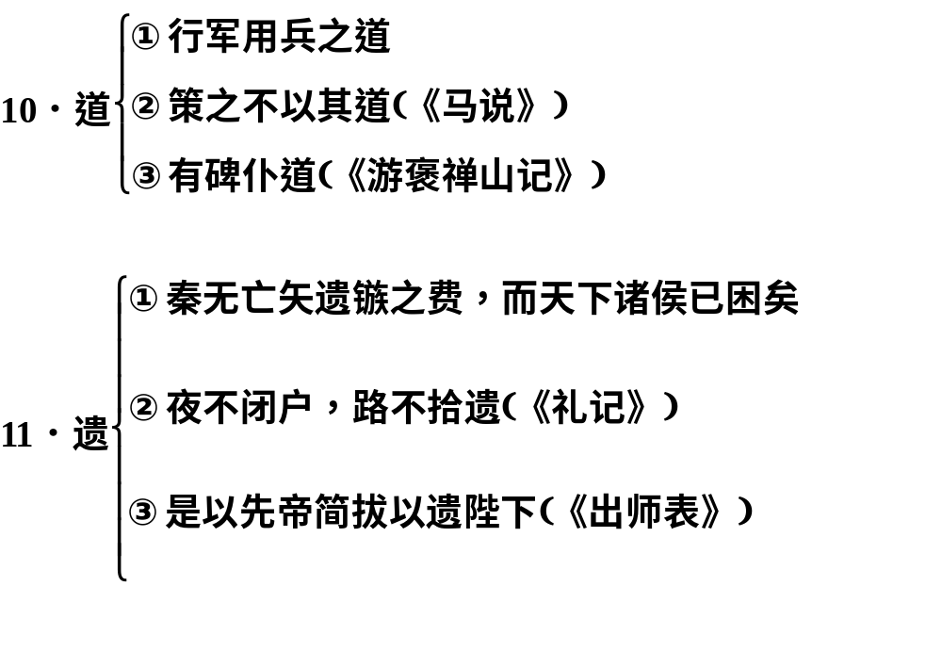
名词，方法
名词，方法
名词，道路
动词，丢失
名词，丢失的东西
动词，给予

Slide 100
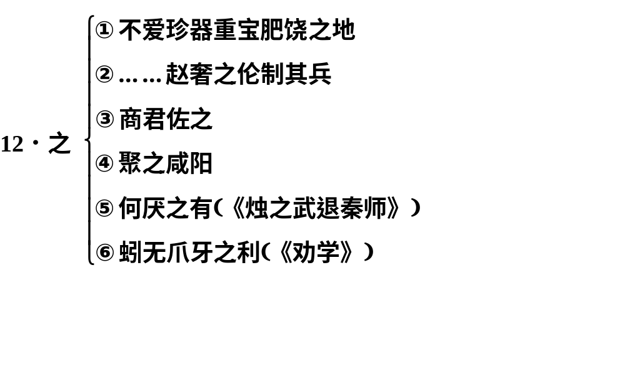
结构助词，的
指示代词，这，这些
代词，他，指秦孝公
动词，到
宾语前置的标志
定语后置的标志

Slide 101
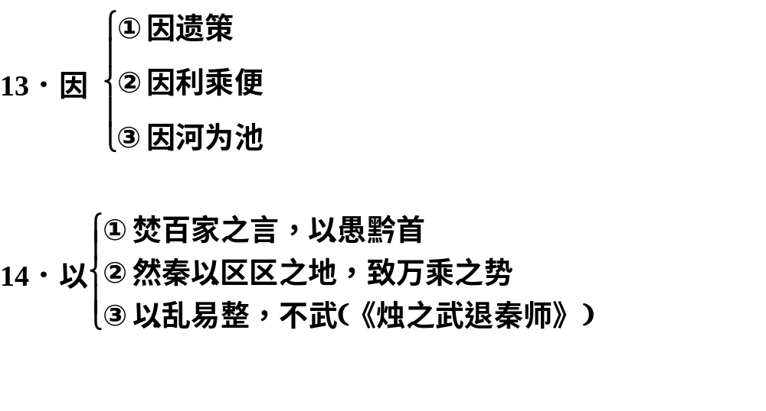
动词，沿袭
介词，趁着
介词，凭借，依据
连词，来
介词，凭借
介词，用

Slide 102
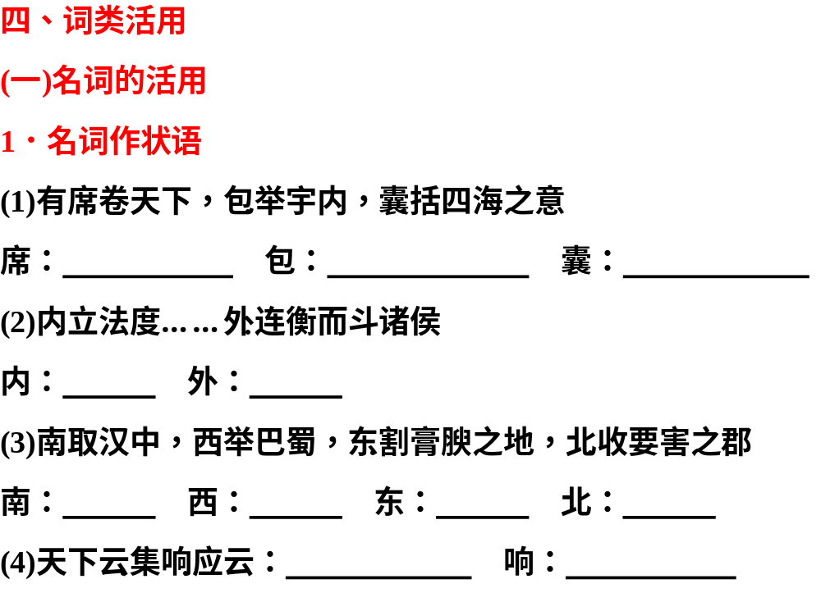
像席一样
像包裹一样
像口袋一样
对内
对外
向南
向西
向东
向北
像云彩那样
像回声那样

Slide 103
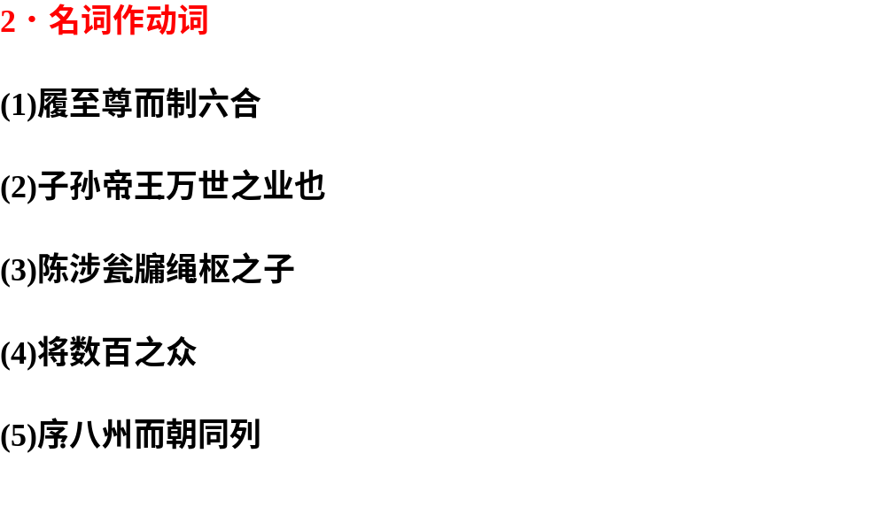
登上
称帝称王
用瓮作，用绳系
率领
安排，布置，引申为“统辖”

Slide 104
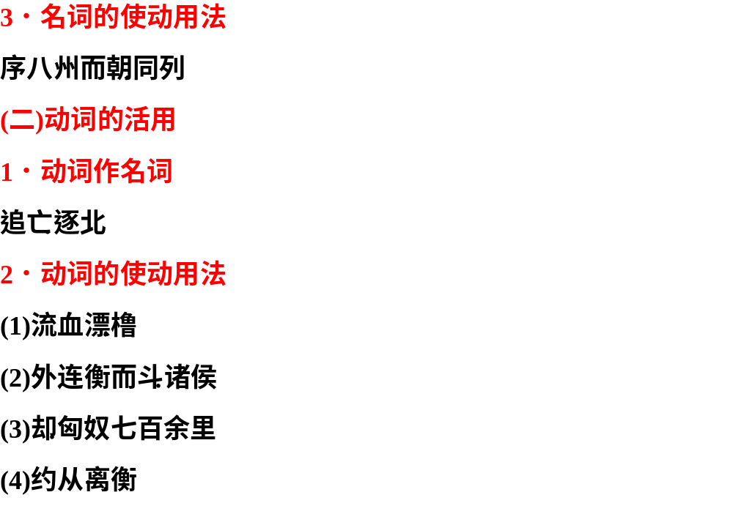
使……朝拜
逃跑的军队
使……漂浮
使……相互争斗
使……后退
使……分散

Slide 105
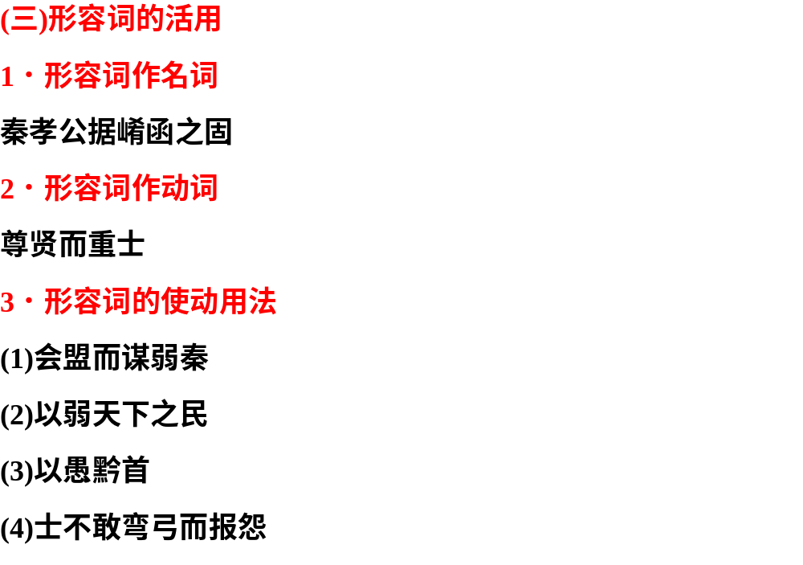
坚固的地方
敬重、看重
使……弱，削弱
使……弱
使……愚蠢
使……弯曲

Slide 106
五、文言句式
(一)判断句
1．子孙帝王万世之业也(“也”表判断)
2．然陈涉瓮牖绳枢之子，氓隶之人，而迁徙之徒也
(“也”表判断)
(二)被动句
1．一夫作难而七庙隳(没有被动词的被动句，“隳”，被毁坏)
2．身死人手，为天下笑者(“为”表被动)

Slide 107
(三)省略句
1．威振四海(“四海”前省略“于”)
2．南取百越之地，以为桂林、象郡(介词“以”后省略
“之”)
3．蹑足行伍之间，而倔起阡陌之中(“行伍”“阡陌”前均省略“于”)
4．身死人手，为天下笑者(“人手”前省略“于”)
(四)状语后置句
1．余威震于殊俗(按现代汉语的语序为“余威于殊俗震”)
2．谪戍之众，非抗于九国之师也(按现代汉语的语序为
“非于九国之师抗也”)

